Slide 1

Predicción de Churn y
Optimización de Campañas Comerciales
Modelo de Machine Learning aplicado a concesionarios
Análisis de clientes y optimización de retención
Dataset histórico: 58,049 clients · Período: 2018–2023 · Modelo: LightGBM · AUC 0.793
10,046
€189K
28×
Clientes
analizados
Valor
en riesgo
ROI potencial
Churn = cliente sin revisión en más de 400 días

Slide 2
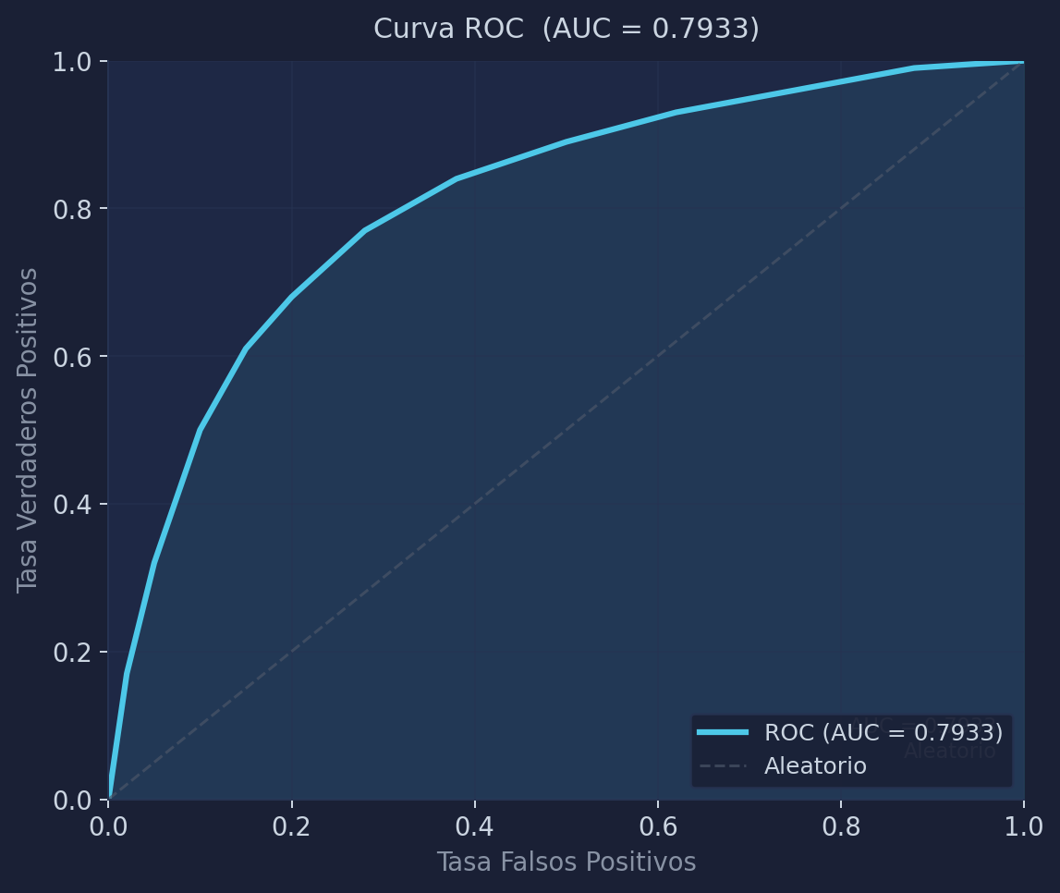
Situación actual:
Pérdida de clientes y falta de priorización
EL PROBLEMA
LA SOLUCIÓN
Sin identificación temprana del abandono
Campañas masivas → bajo retorno (ROI)
No se prioriza por valor del cliente (CLTV)
Churn: sin revisión en >400 días
58,049 clientes históricos analizados
Tasa churn real en test: 3.1% (1,161 clientes)
📊 Datos de clientes
(25 variables, 58K registros históricos)
▼
🤖 Modelo LightGBM
(AUC 0.793)
▼
📈 P(churn) individual
por cliente
▼
🎯 Priorización por
riesgo + CLTV
▼
LightGBM
0.793
2.16×
💡 Plan comercial
óptimo y accionable
Modelo ganador
AUC-ROC
Lift top 10%
El top 10% de clientes concentra el 20.2% del churn, lift 2.16× sobre campaña aleatoria.

Slide 3
Modelo predictivo de churn
Evaluación de rendimiento y capacidad de identificación
COMPARATIVA DE MODELOS
LIFT VS. ALEATORIO
Modelo | AUC-ROC
✓ LightGBM | 0.793
XGBoost | 0.786
Random Forest | 0.772
Reg. Logística | 0.762
Top 10%
20.2%
2.16×
Top 20%
47.0%
2.0×
Top 30%
65.0%
1.8×
Top 50%
85.0%
1.2×
VARIABLES MAS INFLUYENTES DEL MODELO (Top 10 - LightGBM)
Edad
1071
STATUS_SOCIAL
502
pvp_por_kw
1069
Kw
416
RENTA_MEDIA_ESTIMADA
1054
FORMA_PAGO
358
PVP
943
Modelo
334
ENCUESTA_ZONA_TALLER
880
Equipamiento
308
LightGBM detecta correlaciones de perfil (edad, renta, segmento) con el churn, AUC 0.793, lift 2.16× top 10%. Correlación, no causalidad.

Slide 4
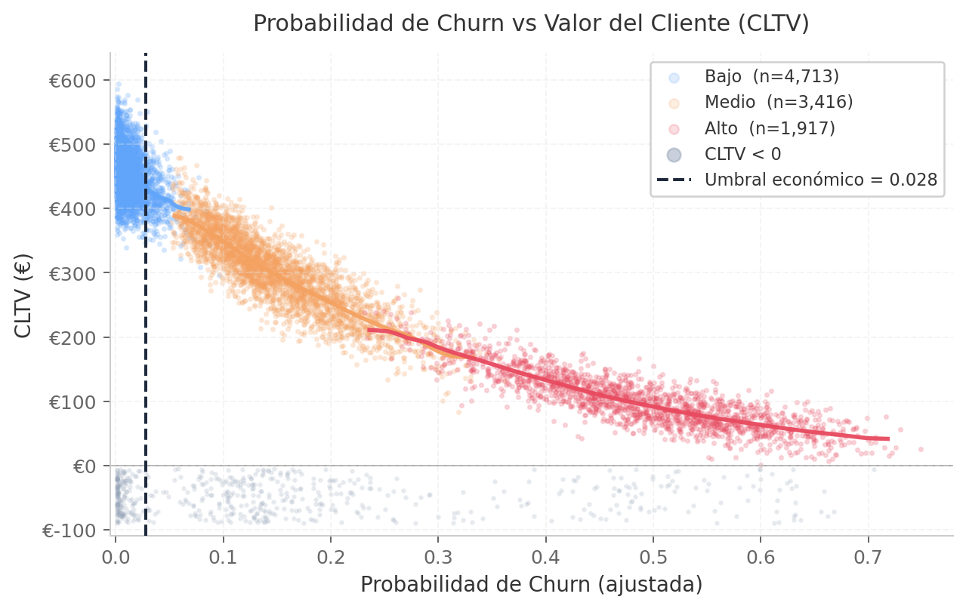
Segmentación de clientes según riesgo y valor económico
10,046
Clientes analizados
nuevos clientes predicción
€249
CLTV medio
Customer Lifetime Value
€189K
Valor en riesgo (EVR)
Ingreso futuro amenazado, EVR = P(churn) × CLTV (sin incluir churn)
Segmento | Clientes | EVR Total | ROI
🔴 Alto | 1,917 | €69,281 | 8.1×
🟠 Medio | 3,416 | €94,307 | 10.2×
🔵 Bajo | 4,713 | €25,567 | 1.2×
El valor en riesgo total es €189K, concentrado en segmentos Alto (€69K) y Medio (€94K), que representan el 87% del EVR.

Slide 5
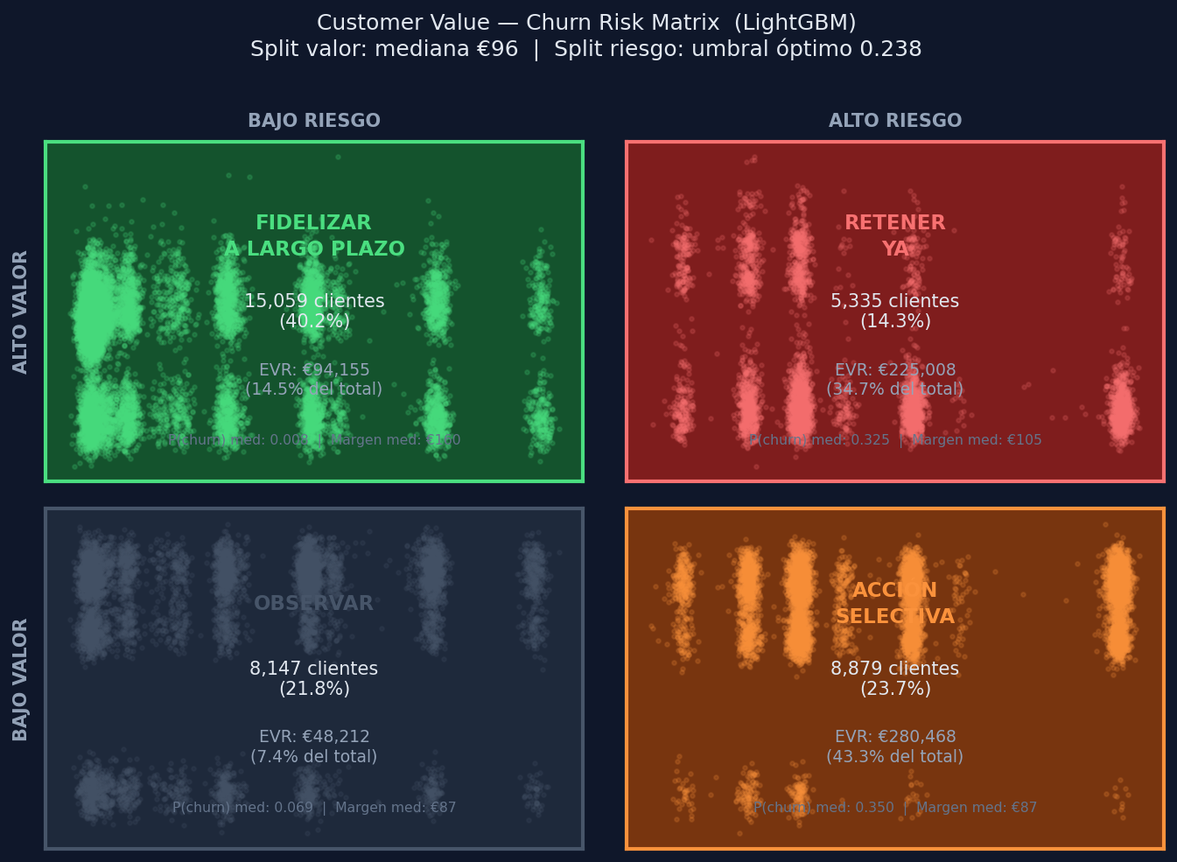
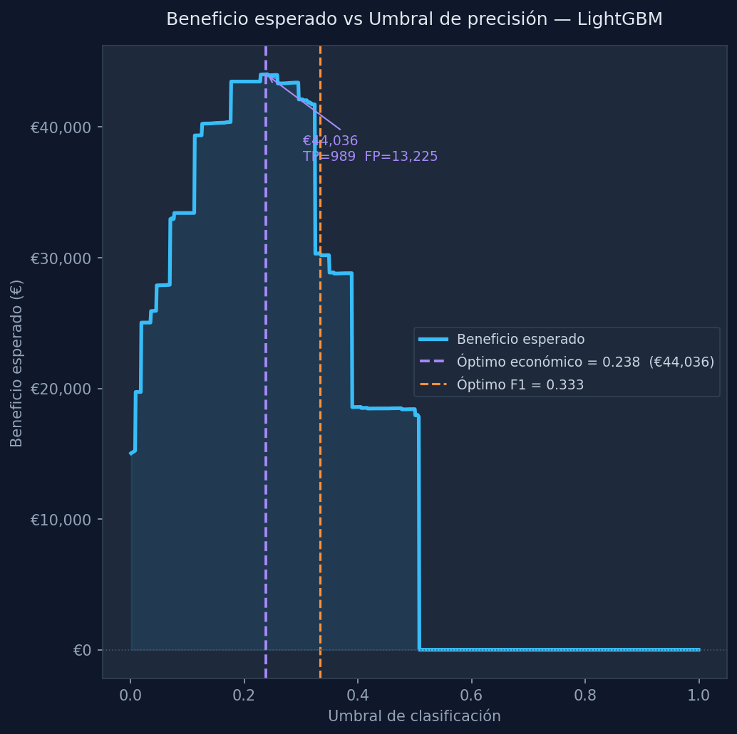
Estrategia comercial basada en datos
Segmentación Riesgo × Valor del Cliente
RETENCIÓN AGRESIVA
576 clientes · Alto riesgo + alto valor
Email/SMS + descuento servicio
FIDELIZACIÓN LIGERA
2,565 clientes · Bajo riesgo + alto valor
Newsletter + oferta estacional
EVALUAR RENTABILIDAD
1,341 clientes · Alto riesgo + bajo valor
Email informativo, analizar margen
SIN ACCIÓN
0.028
€162,770
6.9×
1,564 clientes · Clientes con margen negativo
Beneficio esperado
ROI medio campañas
CLTV menor que coste intervención → ROI negativo
Umbral óptimo
máximo beneficio neto
maximiza beneficio
esperado en validación
sobre 10,046 clientes nuevos
Coste marketing: €3.20/cliente · Margen visita: €90.55 · Ratio: 28× (clientes alto valor)
El modelo identifica el punto óptimo de intervención y prioriza los clientes donde la campaña genera mayor beneficio.

Slide 6
Herramienta de decisión para campañas comerciales
Sistema end-to-end: de datos de clientes a plan de acción exportable
DISTRIBUCIÓN DE ACCIONES (10,046 clientes)
IMPACTO ECONÓMICO
Email personalizado + Desc. bajo riesgo
8.3% (838)
€189,155
Email/SMS + Descuento servicio
1.8% (183)
EVR total analizado
Email/SMS informativo
17.3% (1,734)
ingreso futuro en riesgo
Newsletter
3.1% (309)
22.4×
Newsletter + Oferta estacional
22.6% (2,269)
Ratio beneficio / coste
€1 marketing → €22 promedio (€28 en segmento alto)
Newsletter de fidelización
41.7% (4,185)
€90.55
Sin acción
5.3% (528)
Margen por visita
FLUJO DASHBOARD (Streamlit)
mantenimiento neto
Cargar cartera mensual → Predecir churn + CLTV → Simular · Exportar plan de acción + Simulador
€3.20
Coste por cliente
coste medio intervención
🖥️ pipeline_winner.pkl + predicciones_nuevos_clientes.csv — listo para producción
El sistema transforma predicciones de churn en decisiones comerciales accionables.

Slide 7
Conclusiones
01
Identificación precisa del riesgo
02
Priorización por impacto económico
LightGBM (AUC 0.793) identifica los clientes con mayor probabilidad de abandono. El top 10% concentra el 20.2% del churn, lift 2.16× sobre selección aleatoria.
€189K de valor en riesgo identificado. El 87% se concentra en segmentos alto y medio; intervenir masivamente desperdicia presupuesto. Priorizar por EVR multiplica el retorno por €.
03
Campañas optimizadas y rentables
04
Dashboard interactivo en producción
Umbral 0.028 obtenido maximizando beneficio en validación. ROI medio 6.9× por intervención. Coste de contacto €3.20/cliente frente a €90.55 de margen por visita. Ratio 28× en segmento alto.
El sistema convierte datos en decisiones accionables cada mes: identifica quién retener, cuánto invertir y qué acción asignar. El simulador permite explorar escenarios antes de ejecutar la campaña.
"Los modelos de datos permiten transformar información de clientes en decisiones comerciales rentables."

